Slide 1
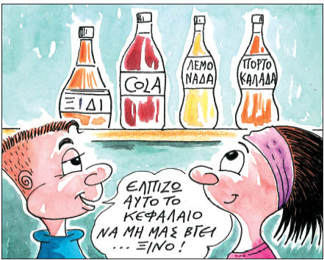
ΤΑ ΟΞΕΑ

Slide 2

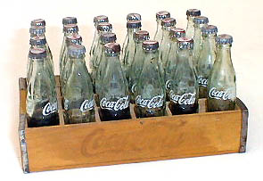
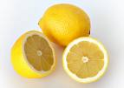
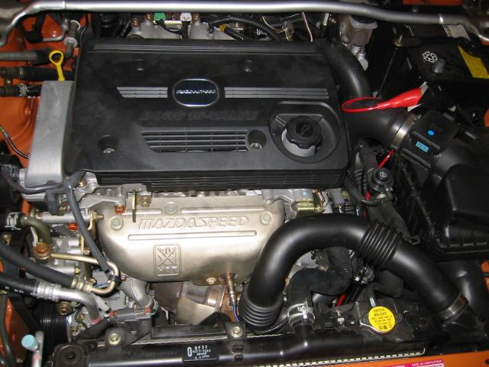

ΣΩΜΑΤΑ ΚΑΘΗΜΕΡΙΝΗΣ ΧΡΗΣΗΣ ΤΑ ΟΠΟΙΑ ΠΕΡΙΕΧΟΥΝ ΟΞΕΑ
Τα εσπεριδοειδή περιέχουν κιτρικό οξύ και ασκορβικό οξύ (βιταμίνη C)
Τα αναψυκτικά τύπου κόλα περιέχουν φωσφορικό οξύ
Τα αεριούχα αναψυκτικά περιέχουν ανθρακικό οξύ
Το κρασί περιέχει τρυγικό οξύ
Οι μπαταρίες των αυτοκινήτων περιέχουν θειικό οξύ
Οξέα - εμπλουτισμένο ηλεκτρονικό βιβλίο
Άλλα οξέα:
Βενζοϊκό οξύ
Σορβικό οξύ

Slide 3
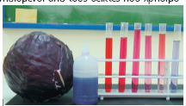
Οι ιδιότητες των οξέων
ΟΞΙΝΟΣ ΧΑΡΑΚΤΗΡΑΣ
Τι γεύση έχουν τα διαλύματα των οξέων;
Τα διαλύματα των οξέων έχουν όξινη γεύση
Τι συμβαίνει σε ένα διάλυμα οξέος, όταν προστίθενται σταγόνες ενός δείκτη;
Το διάλυμα αποκτά συγκεκριμένο χρώμα, το οποίο εξαρτάται από το δείκτη
Ο δείκτης μπλε της βρομοθυμόλης σε διαλύματα οξέων έχει κίτρινο χρώμα
Πάμε εργαστήριο !!
Δείκτης
Χημική ουσία η οποία σε κατάλληλο χημικό περιβάλλον αλλάζει χρώμα
Τα διαλύματα των οξέων αποκτούν κοκκινωπό χρώμα, όταν προστεθούν σε αυτά σταγόνες από χυμό κόκκινου λάχανου

Slide 4
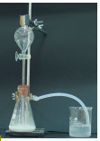
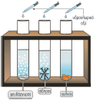
Τι συμβαίνει όταν ένα διάλυμα οξέος προστίθεται σε δοχείο που περιέχει μικρά κομματάκια μάρμαρο ή μαγειρική σόδα;
Θα παρατηρήσουμε σχηματισμό φυσαλίδων διοξειδίου του άνθρακα που παράγονται από την αντίδραση της σόδας ή του μάρμαρου με το οξύ
Τι συμβαίνει όταν σε ένα διάλυμα οξέος προστίθενται ρινίσματα μετάλλου;
Ορισμένα μέταλλα, όπως ο ψευδάργυρος και ο σίδηρος αντιδρούν με το διάλυμα του υδροχλωρίου ή με το αραιό διάλυμα του θειικού οξέος με ταυτόχρονη παραγωγή φυσαλίδων αέριου υδρογόνου
Άλλα μέταλλα, όπως ο χαλκός δεν αντιδρούν με τα διαλύματα αυτών των οξέων

